Slide 1

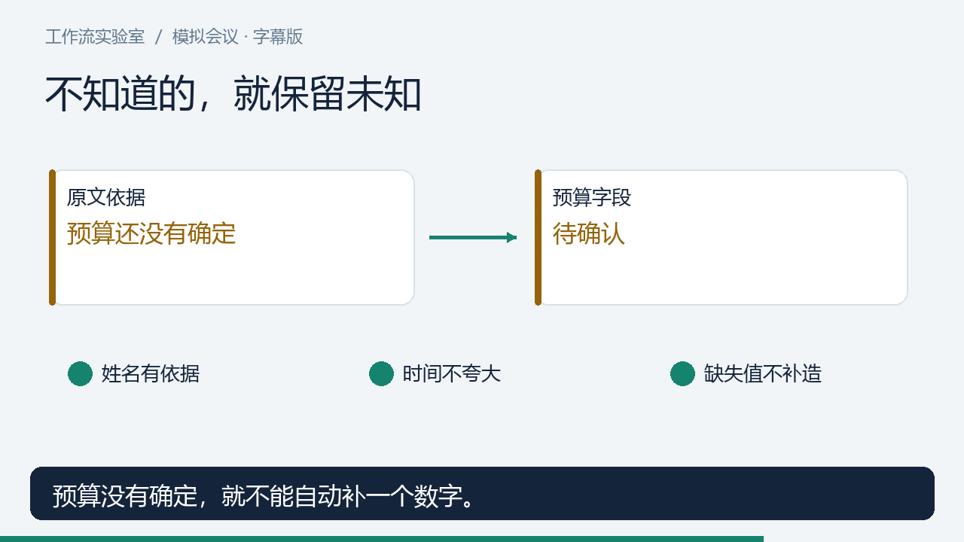
把 AI 用进日常工作
企业 AI 效率分享
2026年11月16日
企业 AI 效率分享 · 内部审阅 V2
01
Notes:
## 01｜把AI用进日常工作｜1分钟
今天想和大家一起解决一个很实际的问题：我们已经经常听到AI，也可能每天都在用，但怎样把一句“帮我做一下”，变成一份真的能交给同事继续用的成果？
这次分享也在用同一套方法制作。我提供方向和公司背景，AI负责查资料、整理内容、尝试制作，我再看哪些讲得对、哪些适合大家。准备过程中的文件和修改记录都会留下，后面我们会打开来看。
今天不要求大家学编程。你可以带着一个自己的任务听：如果其中有一步特别费时间，看看今天的方法能不能帮上忙。
[画面：标题之后打开实际审阅稿、任务文件和视频样片各一张缩略图；未完成成果不可标“最终版”。]
本页来源：
slides/experiments/output/weekly_report_sample_v1.pptx
videos/experiments/explainer_v2_reviewed/meeting_explainer.mp4

Slide 2
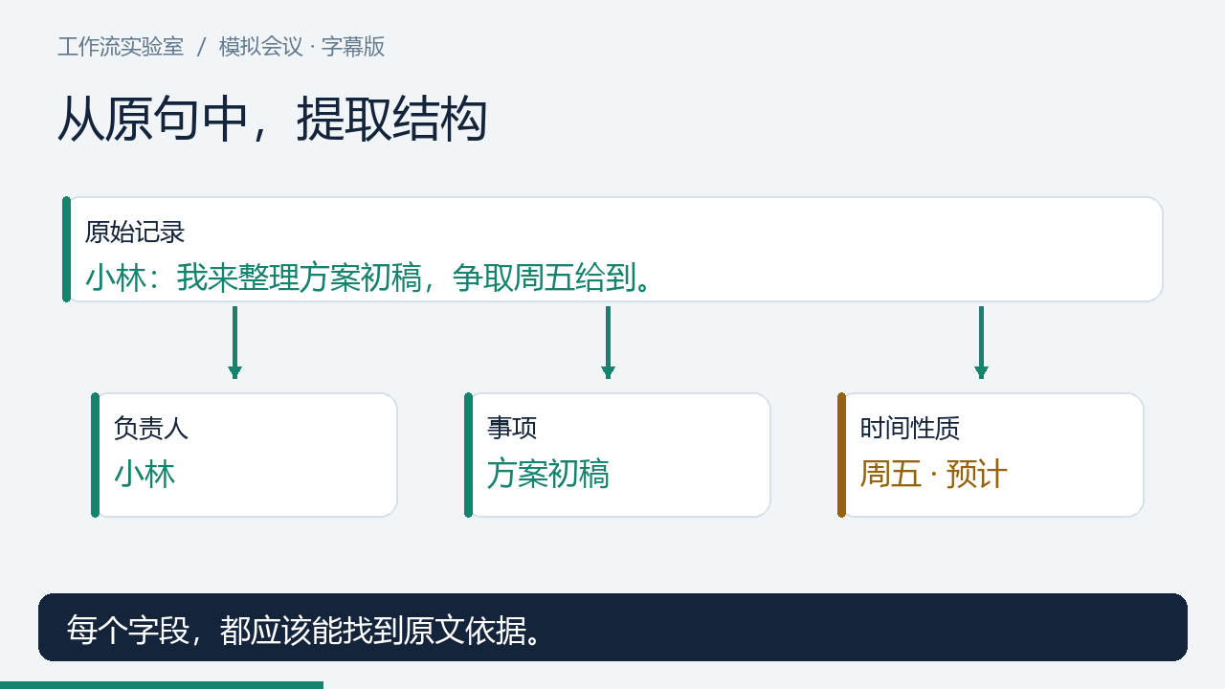
今天会看到的工作结果
报价比较
可编辑汇报
A 9240元 / 7天 / 满足
B 9300元 / 交期未知
C 9000元 / 10天 / 不满足
会议行动项
讲解样片
林提交测试报告
11月9日18:00前
依据 N01 + C01
企业 AI 效率分享 · 内部审阅 V2
02
Notes:
## 02｜今天会看到的工作结果｜2分钟
先看四种结果。第一种是有出处的资料比较，适合调研和做决策前的准备。第二种是可以继续修改的汇报材料，今天的PPT就是一个制作案例。第三种是会议之后的行动清单，能区分谁答应了什么、哪些还没确定。第四种是一段讲解视频，看看怎样让画面帮助解释一件事情。
这些工作有一个共同点：结果要给别人使用。只得到一段通顺的话，往往还差最后几步。比如采购同事要一张可以对价格、交期和缺失信息的表；主管想先看结论和需要拍板的事项；后续执行的人还要知道原始依据在哪里。
接下来我们先用几分钟认识AI现在怎样做事，再用一个连续的小例子练习如何交代任务。后半场把这套方法放进会议、PPT和日常办公。
[停留20秒，让观众看四份成果的用途。可请大家心里选一个最接近自己的场景，无须逐人回答。]
本页来源：
research/concepts/experiments/quote_deliverable.md
tutorials/office/file_demo/output/meeting_brief.md
slides/experiments/output/weekly_report_sample_v1.pptx
videos/experiments/explainer_v2_reviewed/meeting_explainer.mp4

Slide 3
AI 的工作范围在扩展
生成回答
一句要求
摘要、改写
结合资料
指定文件
附出处的回答
使用工具
数据与规则
计算结果和文件
持续执行
目标与检查条件
分步修改后的成果
四种工作方式可以同时存在，按任务选择。
企业 AI 效率分享 · 内部审阅 V2
03
Notes:
## 03｜AI的工作范围在扩展｜1.5分钟
大家最熟悉的入口是聊天：写一个问题，它给一个回答。接着我们开始上传文件，让它围绕一份报告、一个表格或者知识库回答。再往前一步，它可以调用检索、计算和文件工具，把回答变成实际操作。
当这些步骤连起来，AI就能围绕一个目标反复工作：先看材料，决定下一步，使用工具，发现结果不符合要求，再调整。我们今天说的Agent，主要指这种能够选择下一步行动的系统。
这几种用法可以同时存在。简单改一句话，用一次对话就够了；做一份有资料依据的报告，才需要更长的流程。提示词、MCP、Skill和Agent也不是一种东西按年份接替另一种东西，它们解决的问题不同，接下来用同一个任务串起来看。
[暂不将此图标成技术发明时间线。确切里程碑另待概念研究包核验后更新。]
本页来源：
research/concepts/chapter_draft.md
https://www.anthropic.com/research/building-effective-agents
外部概念来源由项目研究包读取并登记，访问日2026-11-06。

Slide 4
一份任务里有哪些能力在配合
Skill：可复用做法和资源
提示词
目标与要求
Agent
执行与检查
工具
检索、计算、文件
上下文
资料与进度
MCP：连接工具与数据的一种可选规范
企业 AI 效率分享 · 内部审阅 V2
04
Notes:
## 04｜一份任务里有哪些能力在配合｜1.5分钟
假设我要做一份供应商比较。“比较什么、给谁看、交付什么”是提示词里要说清的要求。三家报价、采购数量和交付日期，是上下文，也就是它这次做事时能参考的材料。
计算器或代码负责算总价，文件工具负责把结果保存下来。MCP可以理解成一种连接工具和数据的协议：不同系统按共同约定提供能力，更方便接入。具体工具也可以通过其他方式连接，不必为了一个计算题先搭MCP。
Skill则像一份可以反复使用的操作说明包。下次又做报价比较，就能沿用之前整理过的步骤、表格和检查方法。工具提供动作，Skill说明在什么场景下怎样用，提示词交代这一次要完成什么。
[沿“任务要求→材料→计算→交付”逐个点亮；MCP画在可选连接处，Skill画在说明资源旁。]
本页来源：
https://www.anthropic.com/research/building-effective-agents
https://www.anthropic.com/news/model-context-protocol
https://www.anthropic.com/engineering/equipping-agents-for-the-real-world-with-agent-skills
外部概念来源由项目研究包读取并登记，访问日2026-11-06。

Slide 5
Agent怎样推进一项工作
下一步由当前结果决定
读取目标
与当前材料
选择下一步
调用工具
检查结果
满足交付条件？
是
交付
否
补材料、改步骤、再执行
企业 AI 效率分享 · 内部审阅 V2
05
Notes:
## 05｜Agent怎样推进一项工作｜1.5分钟
看这个循环：读取目标和材料，选一个动作，执行，再看结果。比如报价里税率没有写，下一步可能是把缺失项列出来；如果税率已经明确，就可以计算含税总价；如果结果表里少了来源，继续补来源。
我们也会听到“工作流”这个词。预先排好“先转写、再总结、再导出”这些步骤，是一种工作流；让模型根据当前结果选择下一步，通常更接近我们这里说的Agent。实际产品可能把两者组合起来。
所以给Agent任务时，最好说明交付条件。例如，“生成一张比较表，并核对总价和交期；缺的内容单独列出”。这样它有依据判断什么时候可以结束，我们也能据此验收。
[用报价中“交期未知”的分支演示一次循环，别把所有任务都画成无限自主执行。]
本页来源：
docs/content/rehearsal_script_v2.md：第5页
research/concepts/chapter_draft.md（概念解释；非运行轨迹）
此图为可编辑概念图，不冒充具体产品执行截图。

Slide 6
长任务需要保存工作现场
本项目保存的工作现场
当前索引
30页内容骨架、V2修订和待验证项
讨论记录
建议、已确认决定分开保存
任务认领
PPT、视频等聊天各有写入范围
运行记录
输入、成果、检查和交接证据
企业 AI 效率分享 · 内部审阅 V2
06
Notes:
## 06｜长任务需要保存工作现场｜1.5分钟
如果任务从十分钟变成几天，问题就变成：第二天还能不能接上？换一个聊天，是否知道昨天哪些已经确认？一部分文件生成失败，能否从合适的位置继续？
这时需要把目标、决定、材料、版本和执行记录保存下来。我们这次有多个独立聊天，分别负责概念、办公、PPT、视频和复核。共同背景写进项目文件，各自的产物放到固定位置，再由主对话整合。
Harness这个词，可以在这里理解为让Agent运行的配套系统，包括工具、权限、上下文管理、检查和恢复等。不同产品对这个词的范围并不完全一样。对普通使用者，先记住一个实用要求：长任务要能看见当前进度、成果和下一步，不能只靠翻聊天回忆。
本页来源：
docs/context/00_current/index.md
docs/runbooks/context_workflow.md

Slide 7
提示词从一件具体工作开始
“帮我分析这三份报价。”
采购同事接下来要开评审会
需要比较总价、交期和缺失信息，
还要留下可以复核的公式与材料。
连续案例使用模拟报价，未接入采购系统。
企业 AI 效率分享 · 内部审阅 V2
07
Notes:
## 07｜提示词从一件具体工作开始｜1.5分钟
现在进入今天最重要的部分：怎样和AI交代任务。我们用一份模拟采购比较。它不涉及真实供应商，也不代表公司的采购建议。
如果只说“帮我分析这三份报价”，AI可能给一段总结，也可能写一张表。我们先把工作讲具体：采购同事要准备评审，计划买一百件，九天内要到货，请比较含税到货总价和交期，并列出需要追问供应商的事项。
这几句话并没有很特殊的咒语。它们告诉AI结果由谁使用、约束是什么、工作做到什么程度才有用。角色可以帮助表达，但比“你是世界顶级专家”更有价值的是这些真实条件。
[展示一句模糊要求和完整任务说明，指出新增的是实际工作条件。]
本页来源：
research/concepts/experiments/protocol.md

Slide 8
材料决定比较能做到多细
供应商 | 价格口径 | 运费 | 交期
A | 未税80元，税率13% | 200元 | 7天
B | 含税88元 | 500元 | 未提供
C | 含税90元 | 免运费 | 10天
模拟需求：100件，9天内交付
企业 AI 效率分享 · 内部审阅 V2
08
Notes:
## 08｜材料决定比较能做到多细｜1.5分钟
现在看三份材料。A的单价是未税八十元，税率百分之十三，运费两百元，七天交货。B是含税八十八元，运费五百元，没有提供交期。C是含税九十元，免运费，十天交货。采购数量一百件，要求九天内到货。
这里最容易漏掉的是比较口径：有的单价含税，有的不含税；还有运费和交期。我们可以直接在提示词里要求统一算含税到货总价，交期未知就写未知。
大家先在心里选一下：是C的九十元单价最合适，还是要再看总价和交期？稍后我们打开实际结果。我们提供的材料越明确，AI就越容易做出可核对的比较；材料没有写的内容，它也需要知道不能替我们决定。
[给观众15秒看报价。屏幕保留原始数据，不让文字动画抢走比较时间。]
本页来源：
research/concepts/experiments/quote_input.json

Slide 9
交付格式让结果能继续用
方案 | 含税到货总价 | 交期判断 | 原始材料缺口
A | 9240元 | 满足：7天 | 交期已提供
B | 9300元 | 未知 | 未提供交期
C | 9000元 | 不满足：10天 | 已知超期
额外追问建议：核对报价有效性与供货能力；与C协商交期。
企业 AI 效率分享 · 内部审阅 V2
09
Notes:
## 09｜交付格式让结果能继续用｜1.5分钟
现在指定输出。每家供应商一行，列出原始报价、总价公式、含税到货总价、交期、是否满足九天要求，以及待确认项。最后用两三句话给出结论，告诉我们当前材料能支持什么判断。
为什么要指定这些列？因为后面有人要检查，有人要补充材料，也有人只想看结论。表格把这些工作接起来了。需要Excel或者Word文件时，也可以明确文件格式、是否可编辑、保存到哪里。只让它“做个表”，可能得到的是聊天里的表格。
对于重复任务，我们还能要求沿用固定字段。下一周多一个供应商，不需要重新解释整份报告应该长什么样。这就是把一次聊天逐渐变成可复用工作方法。
本页来源：
research/concepts/experiments/session_outputs.md：E1
research/concepts/experiments/quote_deliverable.md

Slide 10
同一任务，可以交付不同层次的结果
简短回答：先给判断
详细回答：留下核算依据
C总价9000元最低，但10天交期超过9天要求。
A总价9240元、7天交付，可优先考虑。
B总价9300元，需确认交期。
A 100×80×1.13+200 = 9240元
7天，满足
B 100×88+500 = 9300元
未提供交期，保留未知
C 100×90 = 9000元
10天，不满足
两版都算对；详细版增加公式和未知字段。来自同一聊天示范，不证明准确率提升。
企业 AI 效率分享 · 内部审阅 V2
10
Notes:
## 10｜同一任务可以交付不同层次的结果｜2分钟
打开我们保存的结果。A的计算是一百乘八十，再乘一点一三，加两百，得到九千二百四十元。B是九千三百元。C是九千元，但十天交货，超出了九天要求。A在给定材料里满足交期，B还要确认交期。
这里有一个我们保留的真实情况：简短版本已经算对了，也判断出了A满足要求。详细版本的价值，是把公式、来源和缺失项展开，便于别人检查和继续工作。不能因为想演示提示词有用，就把简单提问的结果故意讲错。
所以我们评价结果时，会分开看两件事：事实和计算是否正确，以及交付是否适合使用。它们不是同一个分数。给主管看可以先给短结论，给执行同事就附上详细表。
[用30秒逐列比较实际保存的两版输出。两版来自同一聊天，不能现场称作独立模型对照实验。]
本页来源：
research/concepts/experiments/session_outputs.md：E1基线与改进输出
research/concepts/experiments/quote_input.json
正文为真实保存输出的节选与版式整理；模拟金额，不是实际采购建议。

Slide 11
多轮协作中的反馈可以很具体
原输出：两件事放在同一个事项表
李工在11月9日前完成样机测试
明确承诺
包装清单需要更新，负责人和期限未定
待分工需求
具体反馈：分开这两类事项，保留负责人、日期和原文编号。
企业 AI 效率分享 · 内部审阅 V2
11
Notes:
## 11｜多轮协作中的反馈可以很具体｜1.5分钟
第一次结果不完全合适时，可以接着改，但尽量说清楚改哪里。比如：“保留刚才的计算和供应商顺序，把B交期这一格标为待确认；结论里加一句，只有拿到交期信息后才能重新比较。”
这样的反馈给出了位置、依据和保留内容。如果只说“再专业一点”，AI可能把整段换成更正式的措辞，却没有解决真正的问题。对文案也类似：指出读者是谁、哪句空泛、需要什么具体信息，比单纯要求“去掉AI味”更容易落到工作上。
另一个办法是先让它列修改清单，再执行较大调整。尤其是已经有人审过的文档，可以明确哪些内容保留，哪些可以改。一次只解决一个明确问题，我们也更容易判断这一轮到底改善了什么。
本页来源：
research/concepts/case_slide_revision.md
research/concepts/experiments/session_outputs.md：E2

Slide 12
工具把文字任务变成文件任务
输入文件
核算记录
交付文件
100件，9天内交付
A：80元未税 + 13%税
运费200元，7天
A：9240.00 / 满足
B：9300.00 / 未知
C：9000.00 / 不满足
模拟采购比较表
待确认：B交期
保留报价核查建议
实际Python处理了文件；脚本运行时间不等于完整工作耗时。
企业 AI 效率分享 · 内部审阅 V2
12
Notes:
## 12｜工具把文字任务变成文件任务｜2分钟
前面是在讨论内容。现在看它如何变成文件：Agent读入同一份报价数据，调用计算工具，生成比较结果，再把公式和待确认项写进交付文件。我们保留了输入、计算记录和结果，打开就能对应起来。
这也是为什么Agent能力不只看聊天窗口里的回答。它是否能读你指定的文件、执行必要的计算、把成果存到你能找到的位置，会直接影响能否接进实际工作。
但工具成功运行和业务判断正确，仍然要分别检查。一个文件生成出来了，不代表采购结论自动获得批准。今天这份模拟案例，我们核对三项总价、九天约束和未知交期，先证明这一小段流程能完成。
[打开quote_input.json、quote_deliverable.md和计算记录，约45秒。无需现场运行一串命令；用实际文件展示即可。]
本页来源：
research/concepts/experiments/quote_input.json
research/concepts/experiments/quote_run.json
research/concepts/experiments/quote_deliverable.md

Slide 13
复杂任务可以分工进行
研究方法 证据标准与独立复核
概念提示词 术语与连续案例
主对话
整合、复核、验收
企业办公 部门场景与教程
PPT制作 模板、样例与审阅稿
视频制作 分镜、样片与检查
企业 AI 效率分享 · 内部审阅 V2
13
Notes:
## 13｜复杂任务可以分工进行｜2分钟
如果任务变大，例如今天这场分享，一个聊天同时查工具、写讲稿、做PPT、做视频，再检查所有内容，很容易混在一起。我们把它拆成几个可以分别验收的交付物，让不同聊天推进。
分工之前要先共享同一份背景：受众是谁、截止日期、内容重点和写入范围。然后各自交付文件和证据，最后统一看内容能不能拼在一起。一个聊天负责研究，另一个专门找反例，能帮助发现只看正面介绍时容易忽略的问题。
这里也有管理成本：可能重复查资料，可能两边用的口径不同，或者一份文件被同时修改。因此任务要拆得有边界。普通的一封邮件，没必要启动一整套分工；需要持续几天、产出多种文件的工作，才更值得试。
[展示本项目实际五个聊天名称和各自产物，不展示模型内部思考或无关聊天。短版只讲前两段。]
本页来源：
docs/planning/thread_registry.json

Slide 14
把任务交代清楚：一份可复制的任务卡
采购比较 · 已填示例
目标
比较三家报价，供采购同事评审。
材料
100件，9天内交付；使用给定A/B/C报价。
交付
给出含税到货总价、计算公式、交期判断和待确认项。
检查
不要补造交期；缺失写未知。结果仅供评审，不下单。
企业 AI 效率分享 · 内部审阅 V2
14
Notes:
## 14｜一张可以带走的任务卡｜2分钟
我们把前面的做法收成一张任务卡。第一，告诉它我要完成什么，结果给谁使用。第二，列出可用材料和允许操作的范围。第三，说明要交付什么文件，里面必须有什么。第四，写清楚怎样检查，缺信息时怎么继续。
例如：“请依据这三份模拟报价，为采购评审制作比较表。数量一百件，九天内交货，统一比较含税到货总价。每行包含公式、交期、来源和待确认项。未知信息留空并说明，不要替我批准采购。交付可编辑表和三句话结论，最后核对总价。”
大家可以用半分钟，把自己的任务代进去：整理客户记录、准备制度答疑、分析测试数据，都可以从这张卡开始。后面发现某类任务总要补同一句要求，就把它收进模板或Skill，下次直接复用。
[30秒思考或写一句自己的任务。可复制任务卡见配套文件；现场不要求观众注册账号。]
本页来源：
research/concepts/experiments/quote_input.json
research/concepts/experiments/protocol.md
基于已执行模拟任务整理的可复制提示词，不声称逐字等于原提示。空白模板仍随包。

Slide 15
会议结束后还剩哪些工作
M1 演示改到11月12日，大家同意。
已确认决定
M2 小林：11月9日18点前提交测试报告。
明确承诺
M3 是否采购两台设备？约8000元。
建议，待批准
模拟文字材料；此处展示教学分类，未测试语音识别。
企业 AI 效率分享 · 内部审阅 V2
15
Notes:
## 15｜会议结束后还剩哪些工作｜1.5分钟
会议结束以后，我们常常还有三件事：把发生的讨论整理出来，确认已经做出的决定，把需要继续推进的事情交给合适的人。AI可以参与这些步骤，但首先要有它能处理的材料。
一种方式是会议工具提供录音、转写和摘要；另一种是把已经确认可以使用的文字记录交给对话工具。今天演示采用第二种，用我们自己编写的模拟会议内容。它展示信息整理，不演示语音识别准确率。
会议纪要的好坏，不只看有没有漂亮的摘要。更关键的是，讨论中的建议有没有被写成决定，负责人和时间有没有保留原意，哪些事情还需要回到会上确认。接下来用六句话看这个差别。
本页来源：
tutorials/office/meeting_demo.md

Slide 16
一段讨论怎样变成行动清单
M4 采购没有批准，先收集报价，负责人未定。
收集报价
负责人、期限未指定
M6 地点暂定会议室B，需行政确认。
待确认地点
M5 失败三次，可能是网络，尚未定位。
网络是风险假设
不能写成根因
企业 AI 效率分享 · 内部审阅 V2
16
Notes:
## 16｜一段讨论怎样变成行动清单｜2分钟
这段模拟会议里，演示日期已经改到十一月十二日；小林明确承诺九号十八点前提交测试报告。有人提出买两台设备，预算大约八千元，但主持人说还没有批准，只先收集报价，负责人也没有指定。
另外，接口失败三次，网络只是可能的原因；会议室B只是暂定，还要行政确认。整理时，把决定、行动、待确认事项和风险假设分开，结果就更容易用。
我们看行动清单：测试报告有负责人和期限；收集报价是一项行动，但负责人和期限未知。把“未知”留下来，接下来才能向团队追问。如果AI为了让表格完整，随手把采购负责人写成提出问题的人，反而会制造新的沟通成本。
[打开M1—M6与输出对照，45秒。若使用手写预期答案，画面标“教学预期”；采用实测输出则标对应运行编号。]
本页来源：
tutorials/office/meeting_demo.md

Slide 17
纪要交付时需要带上的信息
M2 小林：我在11月9日18点前提交测试报告。
负责人 | 行动 | 期限 | 来源
小林 | 提交测试报告 | 11月9日18点前 | M2
人工复核负责人和日期后，再进入团队已有流程。
企业 AI 效率分享 · 内部审阅 V2
17
Notes:
## 17｜纪要交付时需要带上的信息｜1.5分钟
这份结果还有一个小设计：每一项后面保留原句编号。有人问“这个日期谁说的”，可以马上回到M2；想确认采购是否批准，可以回到M3和M4。这比重新翻整段记录方便。
整理完之后，再按团队现有流程复核和分发。我们公司正式协作在飞书，日常也用微信，还有其他业务系统。第一步可以只是生成供人确认的纪要和待办草稿；需要写进真实系统时，再核对接口、字段和权限。
真实录音里还多一道问题：转写有没有听对。人名、数字、专业术语，最好能回到声音或原始记录检查。今天这六句文字的正确处理，只能证明文字整理这一环，不能替代录音转写的验证。
本页来源：
tutorials/office/meeting_demo.md

Slide 18
这份分享是怎样做出来的
01
02
03
04
保留模板
制作小样
扩展初稿
审阅后修订
17页原件副本
哈希一致
4页周报样例
正文、图表、备注
30页V1
逐页渲染检查
V2修订稿
补真实输出与循环
2026年11月6日的实际制作记录；步骤顺序有依据，耗时未做完整计量。
企业 AI 效率分享 · 内部审阅 V2
18
Notes:
## 18｜这份分享的制作过程｜1.5分钟
现在回到这份PPT本身。最开始我给AI的是一个比较宽的想法：介绍AI工具和工作方法。后来补上了受众、时间、截止日期，以及我真正想达到的目标——借这次分享把内容生产的流程跑通，以后还能继续做视频和教程。
中间也有纠偏。比如我随口举了“降低AI味”这个例子，讨论一度把它当成重点。后来重新明确，它只是一个小议题，主线是调研、验证和制作。这些变化被保存下来，后续聊天就能依据最新决定继续。
大家看到的并不是一句话直接生成完毕的过程。它更像有人负责方向和判断，AI不断交付可以检查的中间成果，我们再把可用的部分推进到下一步。
[展示真实大纲、审阅意见、四页实验与30页版本。制作日期取文件记录，未发生的步骤不要提前讲完成。]
本页来源：
research/slides/template_review.md
research/slides/local_experiment.md
docs/context/02_events/2026/11/evt_slides_production.md
docs/content/deck_review_v1.md
此页为实际版本顺序，不按日志时间推算人工耗时。

Slide 19
PPT 工具要比较哪些结果
路线 | 已有证据 | 尚缺什么
Copilot / Gamma / WPS | 官方能力和社区记录 | 统一任务的产品实测
本地可编辑生成 | 文件与PowerPoint检查 | WPS和完整修订计时
原生检查发现：只改图表工作簿，系列未自动更新。
显式修改系列后回存成功，不能据此宣称自动同步通过。
企业 AI 效率分享 · 内部审阅 V2
19
Notes:
## 19｜PPT工具要比较哪些结果｜2分钟
做PPT时，我们关心四个结果：内容有没有忠实于材料，文字和图表能不能继续改，导出后在Office或WPS里是否正常，以及从输入到能审阅花了多少工作。
这次研究范围包括办公套件里的AI、专门生成演示文稿的工具，以及可重复生成的本地制作方式。比较时给同一组内容，才能看出各自的取舍。一个工具首屏很好看，但图表不能改；另一个需要更多调整，却更容易沿用公司风格，这两种情况对应的工作量不同。
当前已经跑通了本地四页样例，并以这条路线推进内容审阅稿。其他产品还在补验证，因此这里先展示已做过的结果和比较方法。具体推荐会随着同题实测和导出检查更新，不能把官方功能介绍当作我们已经试过。
[换正式分享版本时，根据实际完成的工具测试重写本页最后一段；短版仅展示比较维度。]
本页来源：
research/slides/first_round.md
research/slides/native_powerpoint_check.md

Slide 20
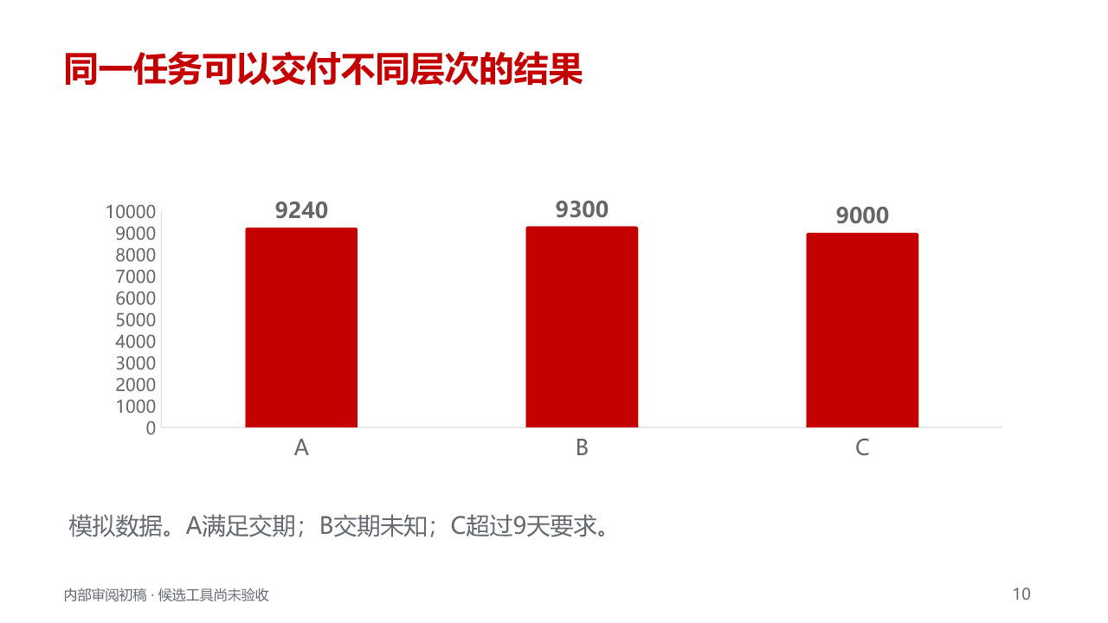
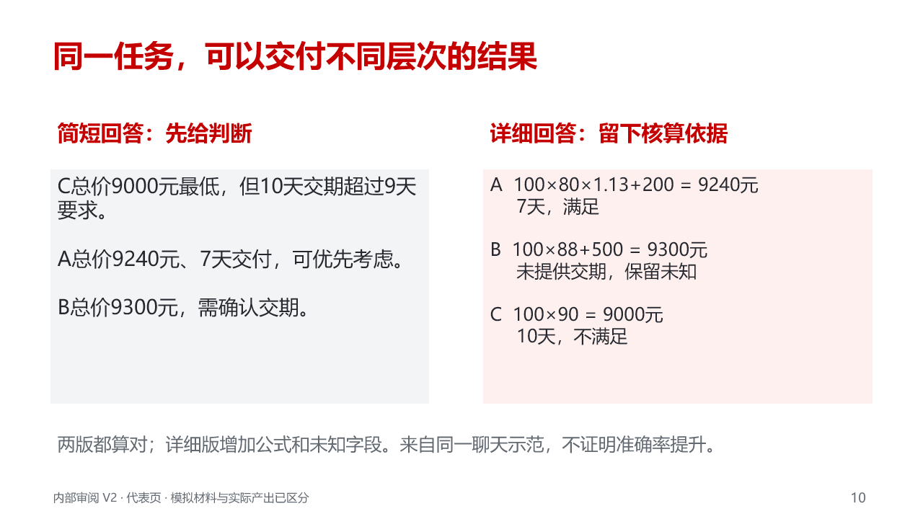
内容确定后再调整视觉
第10页 V1：只有价格图
第10页 V2：实际两版输出
一处关键修改：让正文直接回答“交付层次有什么不同”。
企业 AI 效率分享 · 内部审阅 V2
20
Notes:
## 20｜内容确定后再调整视觉｜1.5分钟
做这一页时，先问它要说明什么关系。报价比较适合表格；Agent循环适合流程图；不同工具的取舍适合对照；一个制作过程可以用实际截图和版本变化。页面形式跟着信息走，就不用每一页都放三条文字。
公司模板提供颜色、字体和一些现成元素，我们会保留有用的部分，也根据内容重新排版。比如模板里留的图表位置，必须放真实的数据或有说明的示意图，不能为了好看填一个没有来源的增长百分比。
最后看的是导出来的文件。标题换行是否合适，小字能不能读，图表是否被裁掉，都需要实际渲染检查。如果这一页信息太多，先删掉不必要的内容，再考虑缩字。
[对比同一页的内容草稿与实际视觉稿，指出一处明确修改及理由，约25秒。]
本页来源：
docs/content/deck_review_v1.md
outputs/leadership_review/leadership_review_v1.pptx：第10页
slides/review_v2/build/representative_10.png

Slide 21

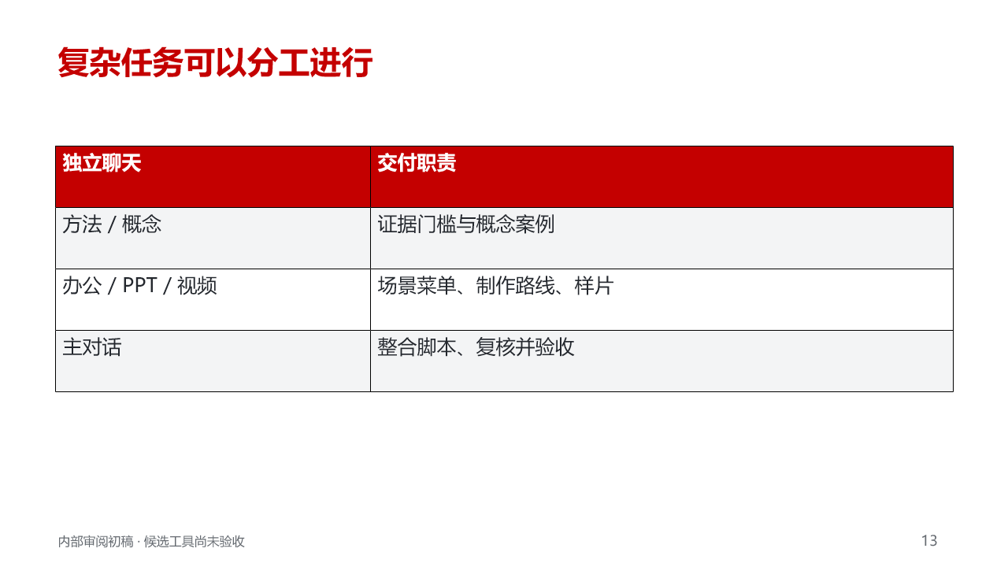
把制作流程保存下来
模板原件
四页小样
30页内容初稿
保留输入、讲稿、源文件和修改记录，方便下一次继续制作。
企业 AI 效率分享 · 内部审阅 V2
21
Notes:
## 21｜把制作流程保存下来｜2分钟
如果这次只留下最终PPT，下次还得重新想一遍怎么做。因此我们会同时保留输入材料、逐页内容、讲稿、制作文件和复核记录。以后换成产品培训或者部门汇报，至少有一条可以参考的起点。
这也和我想学习做内容有关。一场分享可以继续拆成一段短视频、一篇说明或者一个小教程。前提是源文件和讲述逻辑还在，而不是只有一份不能改的成品。
接下来的短录屏，会展示从任务要求到内容文件，再到PPT成果的实际过程。生成等待可以剪掉，但会说明发生过哪些人工修改。这样大家照着做时，能预期真实的工作量。
[预留45秒真实制作录屏；录屏未完成时改为依次打开现有文件，不能播放示意动画却称“真实操作记录”。]
本页来源：
slides/templates/sycsense_reference.pptx
slides/experiments/output/weekly_report_sample_v1.pptx
outputs/leadership_review/leadership_review_v1.pptx

Slide 22
各部门可以从哪些任务试起
市场：Siemens
情报团队检索资料、准备月度报告
可试：三家公开竞品的月度变化
人事：Lifetime Products
基于手册提供HR制度问答
可试：回答附条款与版本日期
研发：Mixmax
汇集故障线索，由工程师验证修复
可试：日志时间线与竞争性假设
以上为供应商案例描述；本公司试用建议尚未执行。
企业 AI 效率分享 · 内部审阅 V2
22
Notes:
## 22｜各部门可以从哪些任务试起｜1.5分钟
我们整理了二十项候选任务，大家可以从熟悉的工作挑。市场销售可以看公开竞品动态、拜访记录和客户问题；人事行政可以试制度问答、培训提纲和资料归档；研发可以整理需求、故障日志和评审资料；管理协作可以从跨会议待办和周报开始。
这里也有公开组织案例。Siemens的市场情报团队用工具辅助月度情报工作；Lifetime Products用员工手册支持HR问答；Mixmax用Agent收集故障线索，再由工程师验证修复。它们说明这些任务已经有人在做，具体效果仍要看材料、系统和实施方式。
对我们来说，第一项可以选重复出现、输入明确、结果容易核对的工作。先把这一项从头到尾做完，比同时装十个工具更容易判断价值。
[案例出处见office_case_cards.md；此处不讲供应商节时百分比。]
本页来源：
docs/content/office_case_cards.md
https://www.alpha-sense.com/resources/case-studies/siemens/
https://www.microsoft.com/en/customers/story/27087-lifetime-products-microsoft-copilot-studio
https://cleric.ai/resources/case-studies/how-mixmax-reduced-incident-resolution-time-by-90-percent-with-cleric

Slide 23
调研任务可以交付一份有依据的比较
主张：Gamma支持导出PPTX
依据：Gamma官方导出说明
条件：导出外观可能变化，没有幻灯片母版。
仍需在目标办公软件核对字体、版式与可编辑性。
资料访问日：2026年11月6日；本页不是本地Gamma实测。
企业 AI 效率分享 · 内部审阅 V2
23
Notes:
## 23｜调研任务可以交付一份有依据的比较｜2分钟
例如要了解三家竞品，先明确我们比较什么：产品定位、公开规格、应用案例，还是最近发布的变化。再要求AI保存来源和日期，把事实、厂商说法、自己的推测分开。
这次为了研究工具，我们还把阅读和复核要求做成了Skill。它会要求保留实际读到的资料，区分官方介绍与独立实践，记录失败和限制；视频标题或者搜索摘要不能当作已经看完内容。另一个聊天再找反证，检查推荐是否站得住。
数量要求可以提醒我们不要只看一两篇介绍就下结论，但最终还是要看证据是否支持这句具体的话。例如，“支持导出PPTX”是一条功能主张；“导出后在我们这台WPS里可编辑”就需要真正打开并修改文件。调研报告把这两件事写清楚，读的人才知道能据此做什么决定。
[展示一条真实证据记录与对应网页，约30秒；不用滚动几十行台账。]
本页来源：
https://help.gamma.app/en/articles/8022861-what-s-the-easiest-way-to-export-my-gamma
https://help.gamma.app/en/articles/15939201-why-doesn-t-my-exported-pdf-or-powerpoint-match-what-i-see-in-gamma
research/slides/first_round.md
research/slides/evidence_update_03.md
官方说明访问日2026-11-06。原文能力不代表本地测试。

Slide 24
两份文件，整理成可追踪的会议简报
输入：原始记录 + 补充消息
输出：简报 + 行动项JSON
会议记录
N01 林：11月9日18点前交测试报告
N04 演示由11月9日改为11月12日
确认：演示改为11月12日
待办：林提交测试报告
11月9日18:00前 [N01 + C01]
补充消息
C01 测试报告期限不变
C02 会议室B尚未确认
C03 网络只是猜测，根因未定位
JSON节选：收集设备报价
owner: null / due: null
负责人和期限未指定，保留空值。
企业 AI 效率分享 · 内部审阅 V2
24
Notes:
## 24｜表格和文档可以组成一个工作流｜2分钟
办公Agent值得尝试的地方，是把几个分散步骤连接起来。比如读取两份会议文件，识别第二份补充了什么，生成一份简报，再单独输出待办数据。或者读取两份表格，按明确规则匹配记录，把未匹配项写成一份说明。
我们已经做了一个模拟文件示范：原始会议记录和会后补充分别保存，Agent实际读取后，另存纪要和行动项文件。原件没有被覆盖，输出也能回到原句。这里展示的是当前聊天与文件工具完成的一次工作，不代表所有办公Agent都已经通过同样测试。
选择WorkBuddy、Codex或其他工具时，可以先围绕自己的任务看：能否读这些文件，能否生成需要的格式，最后能不能方便地检查。产品名字可以换，输入、处理规则和交付要求仍然有用。
[打开真实file_demo的两份input和output，约45秒；当前输出为Markdown及JSON，不能口头说已输出Excel。]
本页来源：
tutorials/office/file_demo/input/meeting_notes.txt
tutorials/office/file_demo/input/follow_up.txt
tutorials/office/file_demo/output/meeting_brief.md
tutorials/office/file_demo/output/action_items.json
模拟输入，当前Agent已实际文件处理；画面为文件节选，非云端产品测试。

Slide 25
常用做法可以逐渐变成团队资产
Skill / 可复用做法
研究技能：证据、反证和复现实验要求
上下文 / 工作记录
当前索引：目标、已完成成果和下一步
Hook / 事件触发
本聊天已收到启动与讨论提醒；
这不保证所有恢复路径都通过验证
企业 AI 效率分享 · 内部审阅 V2
25
Notes:
## 25｜常用做法可以逐渐变成团队资产｜1.5分钟
同一套做法反复用几次之后，可以逐渐保存成团队资产。Skill适合放任务说明、示例和必要资源；上下文记录适合保存项目目标、决定和进度；Hook是在某些事件发生时触发处理的机制。
以本项目为例，研究规则已经整理成Skill，当前状态写进项目文件，不同聊天按任务认领工作。新聊天进来，先读这些文件，就不必让人重新解释全部背景。Hook的具体触发还要依据实际环境检查，不能看到一份配置就当它已经运行。
非研发同事先记住用途就够了：把有效做法保存下来，把重要决定留下来，让下一次工作少一点重复说明。研发同事有兴趣，可以再看配套工程如何组织和验证。
本页来源：
C:/Users/22796/.codex/skills/ai-workflow-research/SKILL.md
docs/runbooks/context_workflow.md
docs/context/00_current/index.md

Slide 26
一次试用怎样判断值不值得继续
本项目已有的试用记录
检查项 | 实际记录 | 结论边界
报价计算 | 两版均算对，详细版有公式 | 同聊天，非因果实验
PowerPoint回存 | 文字通过，图表自动同步失败 | 显式改系列后通过
完整工作时间 | 准备、核查、返工未完整计量 | 不估算提效比例
企业 AI 效率分享 · 内部审阅 V2
26
Notes:
## 26｜一次试用怎样判断值不值得继续｜1分钟
试用之后，我们记录四件事。质量有没有达到要求；总时间包含准备、生成、核查和修改；成本包含订阅、调用、重试和人工；最后看它能否适应已有文件和协作流程。
一次成功可以证明这一次做成了，还不足以推算全公司的节省比例。可以挑几份有代表性的材料再跑，特别是字段缺失、说法冲突、格式不整齐的情况。得到稳定结果后，再决定是否值得推广。
这样做也方便以后换工具：同样的任务、同样的验收条件，再比一次，就能看出是否真的更适合。
本页来源：
research/slides/native_powerpoint_check.md
research/concepts/experiments/session_outputs.md

Slide 27
AI 讲解视频可以怎样制作
原创会议整理样片
72秒
无声字幕版
代码动画
随包单独播放
音画与动态审阅另行验收
企业 AI 效率分享 · 内部审阅 V2
27
Notes:
## 27｜AI讲解视频可以怎样制作｜1.5分钟
最后看视频。制作讲解视频，可以把不同方式放在一起：代码动画解释结构和关系，录屏展示真实操作，生成镜头补充难以拍摄的画面，再用配音、字幕和剪辑把它们连起来。
我最近在看的参考文章，讲的是作者如何借助AI做一支长视频。这里给我们的启发，是把脚本、画面和工程组织起来，持续修改。我们也先做了一段原创小样，看看“会议讨论变成行动清单”能否用画面讲清楚。
[播放当前72秒样片；因此本页口语可压缩为前两句，余下解释放播放后或转下一页。当前样片无声，现场可按字幕短讲，不声称已有配音。播放前确认采用的版本已完整审片。]
本页来源：
videos/experiments/explainer_v2_reviewed/meeting_explainer.mp4
videos/experiments/explainer_v2_reviewed/render_report.json

Slide 28
从一个镜头看视频投入
13.43秒
完整投入还包括
脚本与事实检查
画面修改、配音与剪辑
许可核查和人工复核
仅本地渲染耗时
72秒无声字幕样片
版本：explainer_v2_reviewed
本次外部付费API调用：0次
助手账单与人工总成本：未知
企业 AI 效率分享 · 内部审阅 V2
28
Notes:
## 28｜从一个镜头看视频投入｜1.5分钟
做视频的投入可以分成几块：脚本和事实检查，画面制作，配音字幕，最后剪辑和修改。代码动画也有制作和调试成本；生成视频通常还要考虑重试和镜头一致性；已有录屏则需要取舍、标注和剪辑。
费用也要分口径。购买的订阅、某次API调用、套餐里消耗的额度，以及花掉的人力时间，不能混成一个数字。自部署还涉及硬件、维护和工作流准备，有显卡并不意味着任何模型都能直接跑出可用成片。
企业里可以先用一个小镜头试验，例如产品原理、操作培训或内部知识解释。先确定观众是否看懂，再决定要不要投入更长的视频。具体工具能力和成本，会在配套资料中按核实日期记录。
[展示本地样片真实记录及缺失项。不要把参考作者的90小时Agent运行或20小时人工制作当成本项目数据。]
本页来源：
videos/experiments/explainer_v2_reviewed/render_report.json

Slide 29
一份可带走的工作起点
任务卡
填写自己的目标、材料和交付要求
部门场景菜单
挑选一个小任务先试用
会议示范材料
复用原文、提示词和核查清单
讲解样片
回看讨论怎样分类和溯源
企业 AI 效率分享 · 内部审阅 V2
29
Notes:
## 29｜一份可带走的工作起点｜1分钟
今天的配套资料会保留场景菜单、任务卡、模拟输入、提示词和成果。大家可以从一个熟悉的任务开始，写清楚使用者和交付要求，做一次完整试验，再看看哪些地方值得保留，哪些还需要修改。
如果你已经有一个反复出现的任务，也可以把它带来一起讨论。最有帮助的信息通常是：现在怎么做，哪一步费时间，手上有什么材料，最后由谁确认结果。有了这些，我们更容易判断从哪里开始。
[展示真实可用的资料入口；未发布前用本地目录，不虚构二维码或云链接。]
本页来源：
materials/task_card.md
materials/scenario_menu.md
materials/meeting_demo.md
media/meeting_explainer.mp4：相对本PPT所在目录

Slide 30
交流与问题
你最想试的任务是什么？
现有工作里，哪一步最费时间？
企业 AI 效率分享 · 内部审阅 V2
30
Notes:
## 30｜交流与问题｜1分钟开场＋5分钟问答
接下来留一点时间，听听大家最想尝试的任务。可以先说一个具体步骤，例如每周汇总客户问题、合并几份表格、准备一次评审，而不必先选工具。
我们可以一起判断输入是什么、结果给谁用，以及第一次做完后怎么检查。今天没有展开的工具细节和工程内容，也会放进资料里，方便感兴趣的同事继续看。
[问答先重复对方的具体任务，再给一个小范围起点。遇到尚未验证的兼容、价格或产品能力，记录问题，之后查证；不临场猜答案。]
本页来源：
docs/content/rehearsal_script_v2.md

